Slide 1
Elektronik
Belge Yönetim Sistemi
Ahmet AKBAYIR
ahmet.akbayir@devletarsivleri.gov.tr

Slide 2
Elektronik Belge
Elektronik belge, elektronik ortamda güvenli elektronik imza ile imzalanarak hazırlanmış kaydı ifade eder.
EBYS yazılımları ile entegre veri depolama ünitelerinde muhafaza edilir.

Slide 3
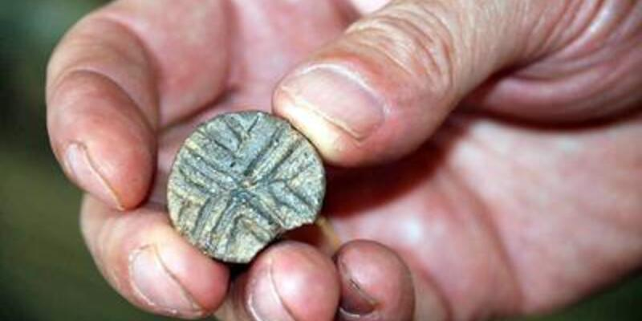
Elektronik İmza
Tarihte ilk olarak mühür ve tuğra olarak karşımıza çıkan onaylama ve aidiyet ifadesi, ilerleyen süreçlerde parmak izi ve elle atılan imza olarak devam ederek günümüzde elektronik imza olarak kullanılmaktadır.

Slide 4
Elektronik İmza
Başka bir elektronik veriye eklenen veya elektronik veriyle mantıksal bağlantısı bulunan ve kimlik doğrulama amacıyla kullanılan elektronik veriyi ifade eder.
Nitelikli elektronik sertifika kullanılarak oluşturulur. Zaman damgasıyla damgalanır.
Güvenli elektronik imza, elle atılan imza ile aynı hukukî sonucu doğurur.
5070 sayılı Elektronik İmza Kanunu
Elektronik Sertifika

Slide 5
Elektronik Belge Yönetim Sistemi
Kamu kurum ve kuruluşlarının faaliyetleri sırasında oluşturdukları her türlü belge ve dokümanın yönetilmesini ve arşivlenmesini sağlayan yazılımdır.
2008/16 Mülga Başbakanlık genelgesi gereğince TS 13298 Standardına uygun olarak oluşturulmalıdır.

Slide 6
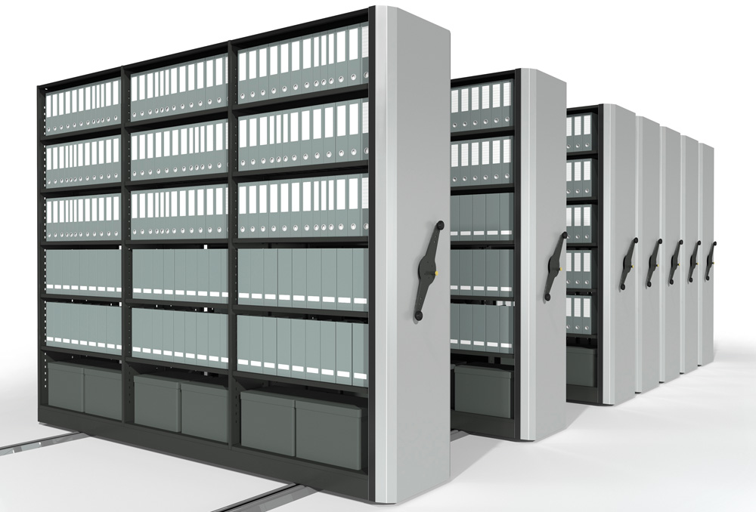
Belge Yönetimi
Elektronik ortam Fiziksel Ortam
Belgenin her iki ortam şartlarında bütüncül bir anlayışla yönetilmesidir.

Slide 7
TS 13298 Standardı
Üretilen elektronik belgelerin niteliğinin korunabilmesi ve arşivlemesinde gerekli standartların belirlenmesi
Elektronik belgelerin üretildikleri dönemdeki hukukî varlığının korunabilmesi ve sürekli saklanacakların kesintisiz olarak erişilebilirliğinin sağlanması
EBYS için temel bir kaynak teşkil ettiğinden kurumların yazılımları, kendi yapılarına uygun hale getirmesine yönelik geliştirmelere de açıktır.
Kurumlar, standardı baz alarak belge yönetim sistemlerini en doğru şekilde kurgulamalıdır.

Slide 8
Neden EBYS ?
Teknolojik Gelişmeler
Teknolojik gelişmeler ve gelişen dünyaya ayak uydurma çabası
Hız ve Zamandan Tasarruf
Bürokrasinin azalması Yazışma sürecinin kısalması İş gücü kaybının önlenmesi
Ekolojik Kazanç
Kağıt kullanımının azalması
A
Verimlilik
Saklanan belgenin yönetilen bilgiye dönüştürülmesi
B
C

Slide 9
EBYS’nin Getirileri
Low
High
1
2
3
4
5
Şeffaflık ve Hesap Verilebilirlik
Yazışma Süreci ve Faaliyet Takibi
İstatistik ve Raporlama
Hızlı Erişim
Kurumsal Karar Alma Mekanizmasına Katkı

Slide 10
Üst veriler (Meta Data)
EBYS’de belge yönetiminin en önemli unsuru üst verilerdir.
Belgenin üretim, dağıtım, paylaşım, erişim ve arşivleme süreçleri için üst verilere ihtiyaç duyulur.
EBYS yazılımları bu üstveriler doğrultusunda sistemi ve belgeleri işletmektedir.

Slide 11
Dağıtım Listesi
Tarih
Belge No
Belge ID
Konu
Dağıtım
E-63788445-774.01.06-12345
XXX-XXX-XXXX-XXX-XXX
Uzaktan Eğitim Kapısı
Ekler
İlgi
Oluşturan
Dosya Adı
SDP
Dağıtım Listesi

Slide 12
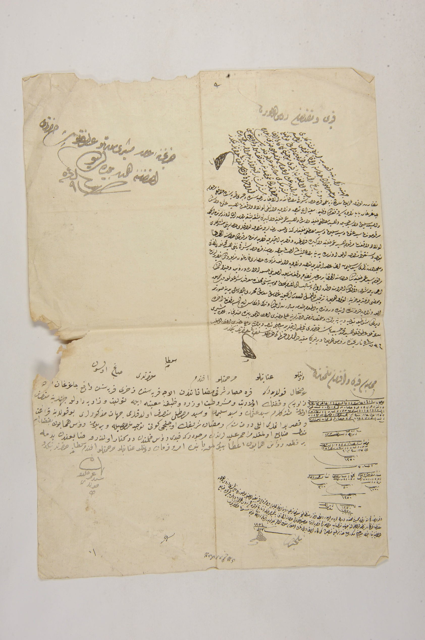
Dağıtım Listesi
Belgenin Yaşam Döngüsü
T.C.
SANAYİ VE TEKNOLOJİ BAKANLIĞI
Sayı: E-123323- 205.01.01-199 02.01.2020
Konu: Eğitim
DEVLET ARŞİVLERİ BAŞKANLIĞINA
-----------------------------------------
----------------------------------------
----------------------------------------
-----------------------------------------
----------------------------------------
……………………………………………..
………………………………………………
………………………………………………
……………………………………………...
Ekler
Ek, ilgi ve İlişkili ekleme
Belge, güvenli elektronik imza kullanılarak üretilir.
Konu Kodu Seçimi

Slide 13
Dağıtım Listesi
Belgenin Yaşam Döngüsü
Kurum dışı yazışmalarda ise genel evrak yetkilisine düşer
Ekler
Kurum içi yazışmalarda belge direk ilgili birime düşer
belge e-yazışma paketi haline dönüşerek kep iletisi hazırlanır ayrıca elektronik imza ile imzalanarak Kep aracılığıyla postalanır.

Slide 14
E-Yazışma Paketi
e-Yazışma Teknik Rehberi kurumlar arası yazışmaların belli kurallar ve standartta yapılmasını sağlayan kuralları içerir.
Resmi yazının üst yazı ve ekleriyle birlikte bir bütün olarak tek seferde elektronik olarak imzalanmasına imkân sağlamasıdır.
Elektronik Yazışma Paketi

Slide 15
Kayıtlı Elektronik Posta (KEP)
Elektronik iletilerin, gönderimi ve teslimatı da dâhil olmak üzere kullanımına ilişkin olarak hukukî delil sağlayan, elektronik postanın nitelikli şeklidir.
Elektronik belgeler, e-yazışma paketi haline dönüştürüldükten sonra Kayıtlı Elektronik Posta vasıtasıyla gideceği kurum, tüzel kişi veya gerçek kişiye elektronik ortamda iletilmektedir.

Slide 16
Kayıtlı Elektronik Posta
KEP delili, belirli bir işlemin belirli bir zamanda meydana geldiğini gösteren, KEP sisteminde üretilen ve kayıtlı elektronik posta hizmet sağlayıcısının işlem sertifikası ile imzalanmış veriyi ifade eder.

Slide 17
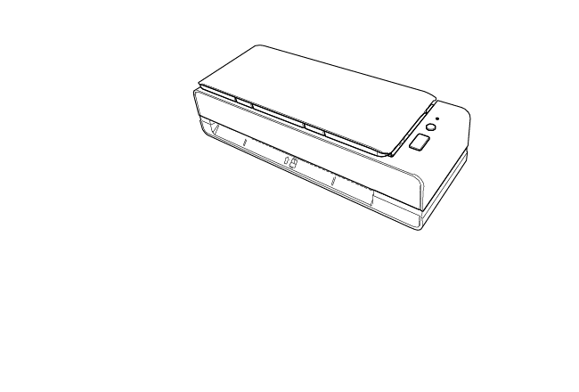
Dağıtım Listesi
Belgenin Kaydı
Ekler
Elektronik belgenin EBYS’ye kaydı gerçekleştirir.Sisteme kaydedilen belge, ilgili birime veya makama havele edilir.
Fiziksel olarak gelenler de taranarak EBYS’ye aktarılır.
El ile atılan imzalı belgeler ilgili birimde dosyalanır.

Slide 18
Elektronik Belgenin Doğrulaması
Doğrulama Kodu
Belge, üretildiği ortamda geçerlidir.
« Bu belge güvenli elektronik imza ile imzalanmıştır.»
E-devlet Belge Doğrulama Hizmeti
XXXXX-
XXXXX-XXXXX-
XXXXX

Slide 19
İşlemi tamamlanan belge vakit kaybetmeden EBYS’de klasöre kaldırılarak dosyalanır
Her bir belgenin saklama süresi vardır
Üst veri
Açıklama: 11.01.2021 tarihli E-23454 sayılı yazı ile cevaplanmıştır veya işlemi tamamlanmıştır.
805.01.01

Slide 20
Belgeye Erişim
Konu kodu
774.01.04

Slide 21
Tasfiye
Üst veri
Devlet Arşivlerine Transfer
Saklama süresi dolanlar tasfiye sürecine geçer

Slide 22
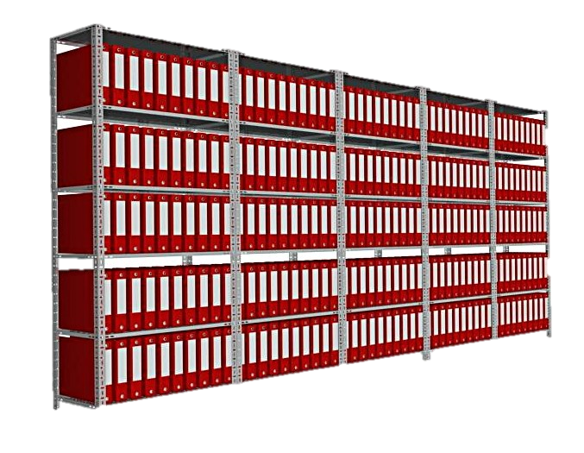
EBYS’de Güvenli Elektronik İmza ile üretilen veya alınan belgeler “Resmi Yazışmalarda Uygulanacak Usul ve Esaslar Hakkında Yönetmelik’in 4. maddesine göre sadece elektronik ortamda saklanacağından dolayı ayrıca çıktı alıp fiziksel ortamda saklanmamalıdır.

Slide 23
Belge Üretildiği Ortamda dosyalanmalıdır.

Slide 24
STANDART DOSYA PLANI KONU GRUPLARI
000-099 | GENEL KONULAR
100-599 | ANA HİZMET FAALİYETLERİ
600-619 | Araştırma ve Planlama İşleri
620-639 | Basın ve Halkla İlişkiler İşleri
640-659 | Hukuk İşleri
660-679 | Teftiş/Denetim İşleri
700-719 | Bilgi-İşlem İşleri
720-749 | Dış İlişkiler ve Avrupa Birliği
750-769 | Emlak ve Yapım İşleri
770-799 | Eğitim İşleri
800-819 | İdari ve Sosyal İşler
820-839 | Tanıtım ve Yayın İşleri
840-869 | Mali İşler
870-899 | Özel Kalem ve Protokol İşleri
900-929 | Personel İşleri
930-949 | Satınalma ve Satış İşleri
950-969 | Sivil Savunma İşleri
Standart Dosya Planı
Belgelerin sistemli bir şekilde dosyalanması

Slide 25
T.C.
AFYON KOCATEPE ÜNİVERSİTESİ REKTÖRLÜĞÜ
Sayı: E-123323- 010.04 02.01.2020
Konu: EBYS Yönergesi
………………………………………
………………………………………
………………………………………
………………………………………
………………………………………
………………………………………
………………………………………
………………………………………
060 |  |  |  | Kalite Yönetim Sistemi
 | 01 |  |  | Kalite El Kitabı
 | 02 |  |  | Temel Prosedürler ve Bağlı İşlemler
 | 04 |  |  | Talimatlar
 | 05 |  |  | Formlar
 | 07 |  |  | İzleme ve Ölçme İşlemleri
 |  | 01 |  | Müşteri Memnuniyeti (Veri Analizi)
 |  | 02 |  | Tetkik İşlemleri
 |  | 03 |  | İzleme ve Ölçme Sonuçlarının Analizi (Veri Analizi)
 | 08 |  |  | İyileştirme İşlemleri
 |  | 01 |  | Düzeltici Faaliyetler
 |  | 02 |  | Önleyici Faaliyetler
 | 09 |  |  | Bireysel Öneriler
 | 10 |  |  | Yönetimin Gözden Geçirmesi
 | 11 |  |  | Hizmet (Ürün) Gerçekleştirme
 |  | 01 |  | Planlama
 |  | 02 |  | Hizmete Bağlı Şartların Belirlenmesi ve Gözden Geçirilmesi
 |  | 03 |  | Tasarım ve Geliştirme
 |  | 04 |  | Üretim ve Hizmet (Ürün) Sağlanması (Sunulması)
 | 12 |  |  | Kalibrasyon
 | 99 |  |  | Diğer
010 |  |  |  | Mevzuat İşleri
 | 01 |  |  | Kanunlar
 | 02 |  |  | Tüzükler
 | 03 |  |  | Yönetmelikler
 | 04 |  |  | Yönergeler
 | 05 |  |  | Tebliğler
 | 06 |  |  | Genelgeler
 |  | 01 |  | İç Genelgeler
 |  | 02 |  | Dış Genelgeler
 | 07 |  |  | Talimatlar, Duyurular, Sirkülerler
 |  | 01 |  | Talimatlar
 |  | 02 |  | Duyurular
 |  | 03 |  | Sirkülerler
 | 08 |  |  | Rehber, Kılavuz
 | 09 |  |  | Standartlar
 | 99 |  |  | Diğer
050 |  |  |  | Kurullar ve Toplantılar
 | 01 |  |  | Kurullar, Senatolar, Meclisler
 |  | 01 |  | Seçim ve Atama İşleri
 |  | 02 |  | Davetler ve Gündemler
 |  | 03 |  | Tutanaklar
 |  | 04 |  | Kararlar
 |  | 05 |  | Ödemeler
 | 02 |  |  | Yönetim Kurulları, Belediye Encümeni
 | 03 |  |  | Danışma, Disiplin, Koordinasyon Kurulları
 | 04 |  |  | İhtisas Kurulları
 | 05 |  |  | Konseyler
 | 06 |  |  | Komite, Komisyonlar
 | 99 |  |  | Diğer
Standart Dosya Planı
T.C.
AFYON KOCATEPE ÜNİVERSİTESİ REKTÖRLÜĞÜ
Sayı: E-123323- 050.02.01 02.01.2020
Konu: Yönetim Kurulu Üye Ataması
………………………………………
………………………………………
………………………………………
………………………………………
………………………………………
………………………………………
………………………………………
………………………………………
100 | EĞİTİM-ÖĞRETİM İŞLERİ | (100-199)
200 | AKADEMİK PERSONEL VE AKADEMİK KARİYER İŞLERİ | (200-299)
300 | ÖĞRENCİ İŞLERİ | (300-399)
400 | ÖĞRENCİ SEÇME VE YERLEŞTİRME İŞLERİ | (400-499)
T.C.
AFYON KOCATEPE ÜNİVERSİTESİ REKTÖRLÜĞÜ
Sayı: E-123323- 060.02 02.01.2020
Konu: Kalite Yönetim Sistemi Temel
Prosedürler
………………………………………
………………………………………
………………………………………
………………………………………
………………………………………
………………………………………
………………………………………
………………………………………

Slide 26
T.C.
AFYON KOCATEPE ÜNİVERSİTESİ REKTÖRLÜĞÜ
Sayı: E-123323- 101.01.01 02.01.2020
Konu: Akademik Birimlerin Kurulması
………………………………………
………………………………………
………………………………………
………………………………………
………………………………………
………………………………………
………………………………………
………………………………………
100 | EĞİTİM - ÖĞRETİM İŞLERİ (GENEL)
101 | ÜNİVERSİTE VE AKADEMİK BİRİMLERİN KURULMASI
101.01 | ÜNİVERSİTE
101.01.01 | DEVLET ÜNİVERSİTELERİ | 15 | Yıl | A
101.01.02 | VAKIF ÜNİVERSİTELERİ
101.01.02.01 | MÜTEVELLİ HEYETİ | 99 | Yıl | A
101.01.02.02 | KURULUŞ VE EĞİTİM-ÖĞRETİME AÇILMASI | 99 | Yıl | A
101.01.02.03 | DEVLET YARDIMLARI | 20 | Yıl | A
101.01.02.04 | ÖĞRENCİ BİLGİLERİ | 10 | Yıl | D
101.01.02.05 | AKADEMİK PERSONEL BİLGİLERİ | 99 | Yıl | D
101.02 | FAKÜLTE, ENSTİTÜ, KONSERVATUAR, YÜKSEKOKUL, MYO
101.02.01 | FAKÜLTE | 15 | Yıl | A
101.02.02 | ENSTİTÜ | 15 | Yıl | A
101.02.03 | KONSERVATUAR | 15 | Yıl | A
101.02.04 | YÜKSEKOKUL | 15 | Yıl | A
101.02.05 | MESLEK YÜKSEKOKULU | 15 | Yıl | A
101.03 | BÖLÜM, ANABİLİM DALI/ANA SANAT DALI, BİLİM DALI/SANAT DALI
101.03.01 | BÖLÜM/PROGRAM | 15 | Yıl | A
101.03.02 | ANABİLİM DALI/ANA SANAT DALI | 15 | Yıl | A
101.03.03 | BİLİM DALI/SANAT DALI | 15 | Yıl | A
101.04 | ARAŞTIRMA VE UYGULAMA MERKEZİ | 15 | Yıl | A
101.05 | TEKNOKENT | 15 | Yıl | A
102 | YÜKSEKÖĞRETİM KURUMLARI VE PROGRAMLARININ TANINMASI
102.01 | KİŞİSEL BAŞVURULAR | 15 | Yıl | C
102.02 | KURUMSAL TALEPLER | 15 | Yıl | C
102.99 | DİĞER | 15 | Yıl | C
103 | AKADEMİK TAKVİM | 5 | Yıl | D
104 | EĞİTİM - ÖĞRETİM PROGRAMLARI
104.01 | PROGRAM AÇMA
104.01.01 | ÖNLİSANS
T.C.
AFYON KOCATEPE ÜNİVERSİTESİ REKTÖRLÜĞÜ
Sayı: E-123323- 101.02.01 02.01.2020
Konu: Fakülte Birimlerinin Kurulması
………………………………………
………………………………………
………………………………………
………………………………………
………………………………………
………………………………………
………………………………………
………………………………………
T.C.
AFYON KOCATEPE ÜNİVERSİTESİ REKTÖRLÜĞÜ
Sayı: E-123323- 103 02.01.2020
Konu: 2021/22 Akademik Takvim
………………………………………
………………………………………
………………………………………
………………………………………
………………………………………
………………………………………
………………………………………
………………………………………

Slide 27
T.C.
AFYON KOCATEPE ÜNİVERSİTESİ REKTÖRLÜĞÜ
Sayı: E-123323- 201.01 02.01.2020
Konu: …………………. Rektörlüğe Atanması
………………………………………
………………………………………
………………………………………
………………………………………
………………………………………
………………………………………
………………………………………
………………………………………
200 | AKADEMİK PERSONEL VE AKADEMİK KARİYER İŞLERİ
201 | SEÇİM VE ATAMA İŞLERİ
201.01 | REKTÖR SEÇİMİ VE ATAMASI | 15 | Yıl | A
201.02 | DEKAN SEÇİMİ VE ATAMASI | 15 | Yıl | A
201.03 | BÖLÜM, ANABİLİM/ANASANAT DALI BAŞKANI SEÇİMİ VE ATANMASI | 15 | Yıl | A
201.04 | TEMSİLCİ SEÇİM İŞLERİ
201.04.01 | PROFESÖR TEMSİLCİSİ | 15 | Yıl | A
201.04.02 | DOÇENT TEMSİLCİSİ | 15 | Yıl | A
201.04.03 | YRD. DOÇ. TEMSİLCİSİ | 15 | Yıl | A
201.04.04 | ARAŞTIRMA GÖREVLİSİ TEMSİLCİSİ | 15 | Yıl | A
202 | ÖĞRETİM ELEMANI YETİŞTİRME
202.01 | 1416'YA GÖRE | 15 | Yıl | C
202.02 | 2547'YE GÖRE
202.02.01 | 33'ÜNCÜ MADDEYE GÖRE | 15 | Yıl | C
202.02.02 | 35'İNCİ MADDEYE GÖRE | 15 | Yıl | C
202.03 | ÖYEP (ÖĞRETİM ÜYESİ YETİŞTİRME PROGRAMI)
202.03.01 | KONTENJANLAR | 15 | Yıl | C
202.03.02 | BAŞVURULAR | 15 | Yıl | C
202.03.03 | SINAVLAR | 15 | Yıl | C
202.03.99 | DİĞER | 15 | Yıl | C
202.04 | BİYEP (BİLİM İNSANI YETİŞTİRME PROJESİ)
202.04.01 | KONTENJANLAR | 15 | Yıl | A
202.04.02 | BAŞVURULAR | 15 | Yıl | A
202.04.03 | SINAVLAR | 15 | Yıl | A
202.05 | MECBURİ HİZMET DEVRİ | 15 | Yıl | D
202.99 | DİĞER | 15 | Yıl | C
T.C.
AFYON KOCATEPE ÜNİVERSİTESİ REKTÖRLÜĞÜ
Sayı: E-123323- 202.01 02.01.2020
Konu: 1416’ya göre Öğretim Elemanı
Yerleştirme
………………………………………
………………………………………
………………………………………
………………………………………
………………………………………
………………………………………
………………………………………
………………………………………
T.C.
AFYON KOCATEPE ÜNİVERSİTESİ REKTÖRLÜĞÜ
Sayı: E-123323- 202.04.01 02.01.2020
Konu: BİYEP Kontenjan Lİstesi
………………………………………
………………………………………
………………………………………
………………………………………
………………………………………
………………………………………
………………………………………
………………………………………

Slide 28
T.C.
AFYON KOCATEPE ÜNİVERSİTESİ REKTÖRLÜĞÜ
Sayı: E-123323- 301.01.01 02.01.2020
Konu: Seçme ve Yerleştirme Kontenjanlar
………………………………………
………………………………………
………………………………………
………………………………………
………………………………………
………………………………………
………………………………………
………………………………………
300 | ÖĞRENCİ İŞLERİ (GENEL)
301 | SEÇME-YERLEŞTİRME-GİRİŞ SINAV İŞLEMLERİ
301.01 | ÖSYS
301.01.01 | DUYURULAR | 10 | Yıl | D
301.01.02 | KONTENJANLAR | 10 | Yıl | D
301.01.03 | BAŞVURULAR | 10 | Yıl | D
301.01.04 | SINAVLAR | 10 | Yıl | D
301.01.05 | İTİRAZLAR | 10 | Yıl | D
301.01.99 | DİĞER | 10 | Yıl | D
301.02 | YURT DIŞINDAN ÖĞRENCİ KABULÜ/YABANCI UYRUKLU ÖĞRENCİ SINAVI
301.02.01 | DUYURULAR | 10 | Yıl | D
301.02.02 | KONTENJANLAR | 10 | Yıl | D
301.02.03 | BAŞVURULAR | 10 | Yıl | D
301.02.04 | SINAVLAR | 10 | Yıl | D
301.02.05 | İTİRAZLAR | 10 | Yıl | D
301.02.99 | DİĞER | 10 | Yıl | D
301.03 | DİKEY GEÇİŞ
301.03.01 | DUYURULAR | 10 | Yıl | D
301.03.02 | KONTENJANLAR | 10 | Yıl | D
301.03.03 | BAŞVURULAR | 10 | Yıl | D
301.03.04 | SINAVLAR | 10 | Yıl | D
301.03.05 | İTİRAZLAR | 10 | Yıl | D
301.03.99 | DİĞER | 10 | Yıl | D
T.C.
AFYON KOCATEPE ÜNİVERSİTESİ REKTÖRLÜĞÜ
Sayı: E-123323- 301.02 .01 02.01.2020
Konu: Yurt Dışından Öğrenci Kabulü
Duyuru
………………………………………
………………………………………
………………………………………
………………………………………
………………………………………
………………………………………
………………………………………
………………………………………
T.C.
AFYON KOCATEPE ÜNİVERSİTESİ REKTÖRLÜĞÜ
Sayı: E-123323- 301.03.02 02.01.2020
Konu: Dikey Geçiş Kontenjanlar
………………………………………
………………………………………
………………………………………
………………………………………
………………………………………
………………………………………
………………………………………
………………………………………

Slide 29
930 |  |  |  | Satınalma ve Satış İşleri (Genel)
933 |  |  |  | Firma Bilgileri
934 |  |  |  | Satınalma İşleri
939 |  |  |  | Müşteri İlişkileri
940 |  |  |  | Fiyatların Belirlenmesi-Tarifeler
941 |  |  |  | Satış Talepleri ve Teyitleri
942 |  |  |  | Satış İşlemleri
 | 01 |  |  | Yurt Dışı Satışlar
 | 02 |  |  | Yurt İçi Satışlar
 |  | 01 |  | Kontratlı Satışlar
 |  | 02 |  | Cari Satışlar
 |  | 03 |  | İhaleli Satışlar
 |  | 04 |  | Elektronik Ticaret Şeklinde Satışlar
 | 03 |  |  | Hurda Ve İhtiyaç Fazlası Malzeme Satışları
 |  | 01 |  | İhtiyaç Fazlası Malzeme Satışı
 |  | 02 |  | Ekonomik Ömrünü Tamamlamış Malzeme Satışı
 | 99 |  |  | Diğer
944 |  |  |  | Gümrük İşlemleri
945 |  |  |  | Akreditif İşlemleri
946 |  |  |  | Ticari Belgeler
947 |  |  |  | Stok Kontrol İşlemleri
948 |  |  |  | Tanıtım ve Pazarlama
 | 01 |  |  | Tasarım ve Markalama
 |  | 01 |  | Tasarım
 |  | 02 |  | Markalama
 | 02 |  |  | Pazar Araştırması
 |  | 01 |  | Veri Toplama
 |  | 02 |  | Analiz ve Değerlendirme
 | 03 |  |  | Kaçak, Taklit, Sahte Ürün
 |  | 01 |  | Kaçak
 |  | 02 |  | Taklit
 |  | 03 |  | Sahte
 | 99 |  |  | Diğer
840 |  |  |  | Mali İşler (Genel)
841 |  |  |  | Bütçe Hazırlama ve Uygulama
843 |  |  |  | Mizan, Bilanço ve Kesin Hesap İşleri
845 |  |  |  | Sayıştay İncelemeleri
846 |  |  |  | Emanet işleri
849 |  |  |  | Banka İşlemleri
 | 01 |  |  | Ödeme Talimatları
 | 02 |  |  | Repo ve Faiz İşlemleri
 | 03 |  |  | Kambiyo İşlemleri
 | 04 |  |  | Tahsilatlar
 | 05 |  |  | Mutabakatlar
 | 06 |  |  | Ekstre ve Dekontlar
 | 99 |  |  | Diğer
850 |  |  |  | Kıymetli Evrak İşlemleri
851 |  |  |  | Finansman ve Fon Yönetimi İşleri
853 |  |  |  | Kredi İşlemleri
 | 01 |  |  | Yurtdışı Krediler
 |  | 01 |  | Geri Ödemeler
 |  | 02 |  | Kur Farkları
 |  | 03 |  | Gecikme Faizi
 | 02 |  |  | Yurtiçi Krediler
 | 03 |  |  | Hazineye Borçlar
 | 99 |  |  | Diğer
855 |  |  |  | Borç ve Alacak İşlemleri
 | 01 |  |  | Kuruluşun Borç ve Alacakları
 | 02 |  |  | Gerçek ve Tüzel Kişilerin Borç ve Alacakları
 | 99 |  |  | Diğer
856 |  |  |  | Harcama Yetkilileri ve Gerçekleştirme Görevlileri
857 |  |  |  | Saymanlık ve Sayman Bildirimleri
858 |  |  |  | İdari Yaptırım (Para Cezaları)
869 |  |  |  | Mali Konularda Diğer İşler
900 |  |  |  | Personel İşleri (Genel)
901 |  |  |  | İş İstekleri
902 |  |  |  | Personel Alımı
903 |  |  |  | Personel Özlük İşleri
 | 01 |  |  | İşe Giriş Belgeleri
 | 02 |  |  | Atama İşleri
 | 03 |  |  | Terfi ve İntibak İşlemleri
 | 04 |  |  | Hizmet Cetveli ve Hizmet Belgesi
 | 05 |  |  | İzin İşleri
 | 06 |  |  | Görevden Ayrılma
 | 07 |  |  | Görevlendirmeler
 | 08 |  |  | Mükafat ve Cezalar
 | 09 |  |  | Sicil İşleri
 | 10 |  |  | Aile Yardımı Bildirimi
 | 11 |  |  | Askerlik İşlemleri
 | 12 |  |  | Hizmet Borçlanması
 | 13 |  |  | Kimlik ve Giriş Kartı İşlemleri
 | 14 |  |  | Sağlık Karnesi
 | 99 |  |  | Diğer
907 |  |  |  | Kadro Pozisyon İşleri
912 |  |  |  | Pasaport İşlemleri
914 |  |  |  | Yabancı Uyruklu Personel İstihdamı
915 |  |  |  | Sendikalarla İlgili İşler
917 |  |  |  | Sosyal Güvence Kapsamında Yapılan İşler
918 |  |  |  | Çalışan Sağlığı ve İş Güvenliği
920 |  |  |  | Performans Değerlendirme
929 |  |  |  | Personelle İlgili Diğer İşler
800 |  |  |  | İdari ve Sosyal İşler (Genel)
801 |  |  |  | Taşıt ve İş Makineleri
802 |  |  |  | Ulaştırma ve Servis İşleri
803 |  |  |  | Resmi Mühür İş ve İşlemleri
804 |  |  |  | Evrak Kayıt ve Sevk İşlemleri
806 |  |  |  | Kütüphane ve Dokümantasyon İşleri
807 |  |  |  | Bakım-Onarım İşleri
 | 01 |  |  | Bina ve Tesisler
 | 02 |  |  | Tesisat
 | 03 |  |  | Mekanik
 | 04 |  |  | Elektronik ve Teknik Cihaz
 | 05 |  |  | Taşıt ve İş Makineleri
 | 99 |  |  | Diğer
808 |  |  |  | Temizlik İşleri
809 |  |  |  | Taşınır Mal İşlemleri
810 |  |  |  | Sigorta İşleri
 |  | 01 |  | Yangın
814 |  |  |  | Kampanyalar
815 |  |  |  | Sosyal Yardımlar
819 |  |  |  | İdari ve Sosyal İşlerle İlgili Diğer İşler
700 |  |  |  | Bilgi Sistemleri (Genel)
702 |  |  |  | Yazılım Geliştirme ve Kodlama Çalışmaları
 | 01 |  |  | Analiz ve Tasarım Çalışmaları
 | 02 |  |  | Kodlama Çalışmaları
 | 03 |  |  | Test Çalışmaları
 | 99 |  |  | Diğer
703 |  |  |  | Bilgi İşletim Sistemleri Planlama ve Değerlendirme
 | 01 |  |  | Proje Yönetimi
 | 02 |  |  | Değişiklik Yönetimi
 | 03 |  |  | Güvenlik Yönetimi
 | 04 |  |  | Kaynak Yönetimi
 | 05 |  |  | Konfigürasyon Yönetimi
 | 06 |  |  | Olağanüstü Durum Yönetimi
 | 07 |  |  | Problem Yönetimi
704 |  |  |  | Hatlar
 | 01 |  |  | İnternet
 | 02 |  |  | Data Hattı
 | 03 |  |  | İntranet
705 |  |  |  | Sistem ile İlgili Talepler
 | 01 |  |  | Yazılım Talepleri
 | 02 |  |  | Donanım Talepleri
708 |  |  |  | Veri Girişi, İşleme Ve Aktarma İşleri
 | 01 |  |  | Kayıt
 | 02 |  |  | Düzeltme
 | 03 |  |  | Silme
 | 04 |  |  | Aktarma
 | 05 |  |  | Sorgulama
710 |  |  |  | e-uygulamalar
 | 01 |  |  | Web Sayfası
 | 02 |  |  | Abonelik
 | 03 |  |  | e-imza
 | 04 |  |  | e-posta İşlemleri
 | 05 |  |  | Liste İşlemleri
713 |  |  |  | Kullanım ve Erişim Yetkileri
 | 01 |  |  | Yetki Verilmesi
 | 02 |  |  | Yetki Kaldırılması
 | 03 |  |  | Yetki Değişikliği
 | 99 |  |  | Diğer
770 |  |  |  | Eğitim İşleri (Genel)
771 |  |  |  | Eğitim Planları
772 |  |  |  | Burs İşleri
 | 01 |  |  | Kontenjan ve Duyurular
 | 02 |  |  | Başvuru ve Değerlendirme
 | 03 |  |  | Ödemeler
 | 04 |  |  | Tahsil,Takip, Atama
773 |  |  |  | Staj İşleri
 | 01 |  |  | Kontenjan İşlemleri
 | 02 |  |  | İzleme ve Değerlendirme
 | 03 |  |  | Belgelendirme
774 |  |  |  | Eğitimler, Kurslar
 | 01 |  |  | Mesleki Yeterlilik ve Gelişim
 |  | 01 |  | Teklifler
 |  | 02 |  | Program
 |  | 03 |  | Duyuru
 |  | 04 |  | Eğitici Temini
 |  | 05 |  | Kayıt, Katılım Listeleri
 |  | 06 |  | Eğitim Materyali
 |  | 07 |  | Sınav
 |  | 08 |  | Belgelendirme
 |  | 09 |  | Yeterlilik
 | 02 |  |  | Dil Eğitimi
 | 03 |  |  | Rotasyon
 | 04 |  |  | İntibak/Oryantasyon
 | 05 |  |  | Görevde Yükselme
 | 06 |  |  | Aday Memur
 | 07 |  |  | Kariyer Uzman
 | 08 |  |  | Kişisel Gelişim ve Motivasyon
 | 09 |  |  | Bilgilendirme-Bilinçlendirme
779 |  |  |  | Rehberlik, Danışmanlık İşleri
660 |  |  |  | Teftiş/Denetim İşleri(Genel)
661 |  |  |  | Plan ve Programları
 | 01 |  |  | Yıllık
 | 02 |  |  | Dönemsel
 | 99 |  |  | Diğer
662 |  |  |  | Görev Emirleri
663 |  |  |  | Denetim,İnceleme,Soruşturma ve Araştırma
 | 01 |  |  | Cevaplı
 | 02 |  |  | Denetim
 | 03 |  |  | Genel Durum
 | 04 |  |  | Ön İnceleme
 | 05 |  |  | İnceleme
 | 06 |  |  | Basit
 | 07 |  |  | Soruşturma
 | 08 |  |  | Araştırma
 | 09 |  |  | Bilgi
 | 99 |  |  | Diğer
667 |  |  |  | İhbar ve Suç Duyuruları
 | 01 |  |  | İhbar
 | 02 |  |  | Suç Duyuruları
 | 99 |  |  | Diğer
668 |  |  |  | Yüksek Denetleme ve KİT Komisyonu
 | 01 |  |  | Yüksek Denetleme Kurulu Raporları
 |  | 01 |  | İvedi Durum Raporları
 |  | 02 |  | Özel İnceleme Raporları
 |  | 03 |  | Dönem Raporları
 |  | 04 |  | Yıllık Raporlar
 |  | 05 |  | Kuruluşun Cevabi Raporları
 | 02 |  |  | KİT Komisyonu Raporları
 | 99 |  |  | Diğer
679 |  |  |  | Teftiş/Denetim ile İlgili Diğer İşler
620 |  |  |  | Basın ve Halkla İlişkiler (Genel)
621 |  |  |  | Basın İşleri
 | 01 |  |  | Basın Toplantıları
 | 02 |  |  | Basına Verilen Demeçler
 | 03 |  |  | Tekzipler
 | 04 |  |  | Basında Yer Alan Haberler
 | 05 |  |  | Basın Özetleri
 | 99 |  |  | Diğer
622 |  |  |  | Talep, Şikayet, Görüşler
 | 01 |  |  | Talep ve Şikayetler
 | 02 |  |  | Görüş ve Teklifler
 | 03 |  |  | Bilgi ve Belge Talepleri
600 | Araştırma ve Planlama İşleri
620 | Basın ve Halkla İlişkiler İşleri
640 | Hukuk İşleri
660 | Teftiş/Denetim İşleri
700 | Bilgi-İşlem İşleri
720 | Dış İlişkiler ve Avrupa Birliği
750 | Emlak ve Yapım İşleri
770 | Eğitim İşleri
800 | İdari ve Sosyal İşler
820 | Tanıtım ve Yayın İşleri
840 | Mali İşler
870 | Özel Kalem ve Protokol İşleri
900 | Personel İşleri
930 | Satınalma ve Satış İşleri
950 | Sivil Savunma İşleri
640 |  |  |  | Hukuk İşleri (Genel)
641 |  |  |  | Dava Dosyaları
 | 01 |  |  | Avrupa İnsan Hakları Mahkemesi
 | 02 |  |  | Tahkim
 |  | 01 |  | Ulusal
 |  | 02 |  | Uluslar arası
 | 03 |  |  | Adli Davalar
 |  | 01 |  | Hukuk
 |  | 02 |  | Ceza
 |  | 03 |  | İcra
 | 04 |  |  | İdari Davalar
 | 05 |  |  | Vergi Davaları
 | 99 |  |  | Diğer
645 |  |  |  | Tebligatlar
646 |  |  |  | Vekaletnameler, Azilnameler
650 |  |  |  | Bilirkişi ve Ekspertiz
651 |  |  |  | Uzlaşma/Sulh İşlemleri

Slide 30
Özel Klasör
Özel Klasör (Vaka) : Yapılan faaliyetle ilgili farklı konulardaki tüm yazışmaları bir arada tutabilme.

Slide 31
Özel Klasör Yönetimi
1
Personel, proje, dava dosyaları ve satın alma dosyaları ilgili oldukları konu başlıklarının altında
Personel dosyaları : 903
Dava dosyaları : 641
Proje dosyaları : 604.01 veya 604.02
Satın alma dosyaları : 934’ün ilgili alt kırılımlarında açılabilir.
2
3
4
5

Slide 32
Belge Yöneticisi
1
Belge Yöneticisi (Seviye 6) Ulusal Meslek Standardı, Mesleki Yeterlilik Kurumunun yetkilendirdiği Devlet Arşivleri Başkanlığı tarafından hazırlanarak 21.02.2020-31046 (Mükerrer) tarih-sayılı Resmi Gazete’de yayımlanmıştır.
Belge Yöneticisi, iş sağlığı ve güvenliği, çevre koruma ve kalite gereklilikleri çerçevesinde; belge yönetim sistemini kurgulayarak sistemin uygulamalarını düzenleyen nitelikli kişidir.
2

Slide 33
Belge Yöneticisi
Standart Dosya Planı Saklama Planı Yönetimi
E-imza ve Kep İşlemleri Tasfiye

Slide 34
Belge Yöneticisinin Görevleri
İş akışları
Yetki devrine göre işleyişi, imza rotalarını, havale ve postalama süreçleri
Belgelerin üretileceği ve muhafaza edileceği ortamları belirlemek
Belge, form ve şablon tasarımı
e-imzanın kullanım alanını yaygınlaştırma

Slide 35
Birimlerden gelen talepleri değerlendirerek uygun olanları EBYS’de tatbik etme
Hatalı Dosyalama
Yeni SDP Kodu İhtiyacı
Yeni Proje İçin Klasör Açılması
Belge Taşıma

Slide 36
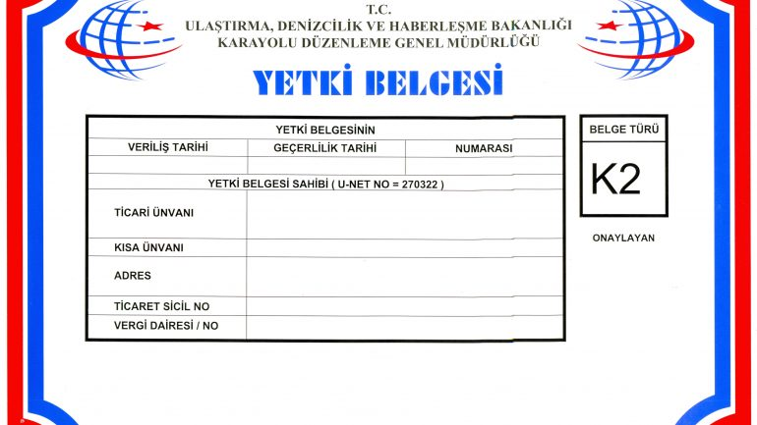
1
Yetki belgesi
2
Diploma
3
Toplantı tutanakları
4
Yönetim kurulu kararı
5
Denetim raporu vs.
E- imzalıdır

Slide 37
Belge Yöneticisi
Standart Dosya Planı Saklama Planı Yönetimi
E-imza ve Kep İşlemleri Tasfiye

Slide 38
Evrak taşıma
774.99
774.01

Slide 39
Belge Yöneticisinin Görevleri
1
E- imza ve kayıtlı elektronik posta işlem ve süreçleri
EBYS kurgusunda yazışma kurallarına uygunluk
Gizlilik dereceli belgelerin dağıtımında belirlenen gizlilik ile ilgili mevzuata/kurallara uygunluk
Belge erişiminde oluşan sorunların giderilmesi
2
3
4

Slide 40
Belge Yöneticisinin Görevleri
5
Belge yönetim süreçlerine yönelik ihtiyaçlara ve gelen taleplere göre rehberlik, tavsiye ve yönlendirme
Gelen-giden belgelerin kayıt edilmesi ve dağıtım kontrolü
Ayıklama ve imha komisyonlarının faaliyetlerine katkı
6
7

Slide 41
Belge Yöneticisinin Görevleri
1
Standart Dosya Planının kullanımı ve dosyalamanın takibi
Standart Dosya Planında revizyon
(Konu kodu ekleme-çıkarma)
4
Özel klasör açma
1
2
2
3
Belge taşıma
4
05

Slide 42
TEŞEKKÜRLER
Devlet Arşivleri Başkanlığı
Elektronik Belge Yönetim Sistemi
www.devletarsivleri.gov.tr

